Slide 1
Comunicación académica y Research4Life
Panorama científico
Research4Life es una colaboración público-privada de cinco colecciones:

Slide 2
Contenido
Comunicación académica y publicación científica
El ciclo de vida de la comunicación científica
El movimiento de Acceso Abierto
Editoriales depredadoras
La literatura en repositorios para difundir la investigación
Ciencia Abierta y datos de investigación
Esta presentación tiene licencia de Creative Commons Atribución 4.0 Internacional (CC BY-SA 4.0)
v1.3 febrero de 2023

Slide 3
Objetivos de aprendizaje
Contar con una descripción general sobre los conceptos de comunicación académica y publicación científica.
Comprender el funcionamiento de la economía editorial y los modelos de negocio sobre el Acceso Abierto (OA por sus siglas en inglés).
Conocer los canales adecuados para difundir el trabajo académico.
Identificar entornos confiables para publicar el trabajo académico.
Familiarizarse con los datos abiertos y el movimiento de Ciencia Abierta.
Notes:
Esta lección establece los fundamentos del sistema de comunicación académica, la historia de la publicación y el estado actual de los modelos comerciales editoriales, la evolución de los canales de difusión de la investigación y la evaluación académica. Esta lección sirve como base para la introducción a los beneficios de la Colaboración Research4Life en términos de su contribución en la mejora de la comunicación académica en países de bajos ingresos.

Slide 4
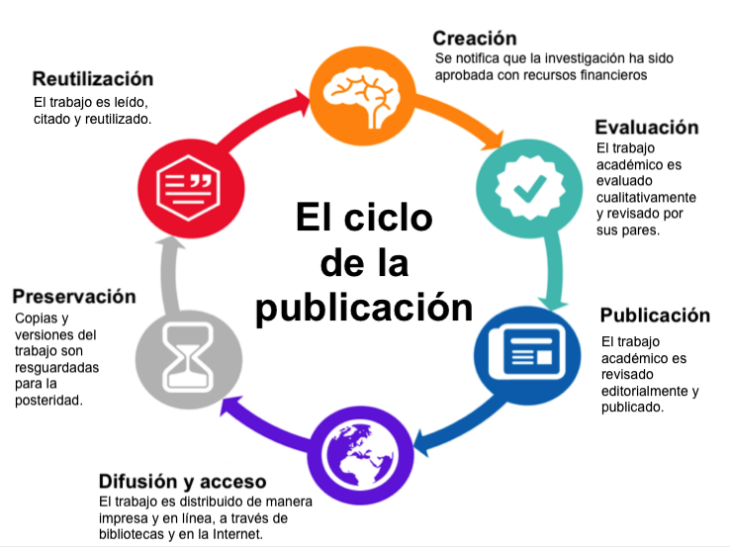
¿Qué es la comunicación académica?
La comunicación académica es el proceso de compartir, difundir y publicar los hallazgos de investigación de académicos e investigadores.
Los resultados académicos generados están ampliamente disponibles y comunicados a las comunidades académicas globales.
Forma un ciclo de vida de pasos involucrados en la creación, evaluación, publicación, difusión, descubrimiento, preservación y reutilización.
Figura 1 - El ciclo de la vida de la comunicación académica
[traducción de “Lifecycle of scholarly research”]
Fuente: ‘What Is Scholarly Communication? | UC Berkeley Library’. Consultado el 23 de junio de 2021. https://www.lib.berkeley.edu/scholarly-communication/about/what-is-scholarly-communication
Notes:
La comunicación académica es el proceso de compartir, difundir y publicar hallazgos de la investigación de académicos e investigadores para que dichos resultados estén ampliamente disponibles y se comunique a las comunidades académicas globales.
Como se muestra en el siguiente diagrama, el ciclo de vida de una publicación cuenta con los siguientes pasos de: creación, publicación, difusión y descubrimiento de la investigación académica. Este ciclo involucra una serie de actores entre ellos: investigadores, revisores, bibliotecarios, editores, financiadores, tecnólogos y muchos más, entre la recopilación de datos y descubrimiento de conocimientos.

Slide 5
Breve historia de la publicación
La publicación científica permite difundir los resultados de la investigación a la comunidad académica y al público a través de artículos de revistas, monografías, actas de congresos, documentos de trabajo, conjuntos de datos, etc.
El sistema actual de publicación científica comercial "tradicional", en el que las editoriales gestionan la revisión por pares y el proceso de publicación de las publicaciones académicas, llegó a dominar en la década de 1970. El proceso de revisión por pares no se convirtió en estándar sino hasta mediados del siglo XX.
La calidad de la publicación y la ciencia ha mejorado, debido a que profesionales asalariados han sido los responsables de administrar los diversos aspectos del proceso de publicación, desde la revisión hasta la comercialización del trabajo publicado.
Notes:
Se sabe que la primera revista científica publicada, Philosophical Transactions of the Royal Society, adoptó la revisión editorial por pares, mientras que Nature no introdujo un sistema formal de revisión por pares sino hasta 1967.

Slide 6
La publicación científica hoy
Los pares científicos de campos de investigación comunes evalúan los artículos que se envían para su publicación, y asesoran sobre su aceptación o rechazo, sugiriendo mejoras a los conceptos presentados. Esto se llama proceso de revisión por pares.
Se sabe que la tasa de aceptación o rechazo de los artículos enviados por los autores puede ser un indicador clave de la calidad de una revista.
Los autores generalmente tienen como objetivo publicar en revistas de alto "factor de impacto", las llamadas revistas de "primer nivel".
Hoy en día, la cuota de mercado de las editoriales comerciales continúa creciendo y las editoriales más grandes representan el mayor número de publicaciones en este panorama.
El entorno de la comunicación académica experimenta algunos desafíos.

Slide 7
Desafíos de la comunicación académica en pocas palabras
Los precios de subscripción son cada vez mayores, plantean problemas de asequibilidad incluso en los países desarrollados.
El acceso de pago a la investigación financiada con fondos públicos es una forma de doble pago por la investigación por parte de los contribuyentes.
Los retrasos en los ciclos de publicación debido al proceso secreto de revisión por pares y las altas tasas de rechazo bloquean la difusión oportuna de la investigación.
La creciente dependencia del factor de impacto de la revista en la evaluación de la investigación como una medida sustituta de la calidad de los artículos de investigación individuales, para evaluar las contribuciones de un científico individual.
Compartir solo el producto final del ciclo de investigación, no los datos de investigación en sí, crea un problema de reproducibilidad de la investigación y enfatiza la importancia de la ciencia abierta.
Notes:
El alto costo de las subscripciones a revistas científicas ha sido prohibitivo durante mucho tiempo para universidades e institutos de investigación en países de bajos ingresos. En las décadas de 1990 y 2000, la reducción de costos también se convirtió en un problema en los países desarrollados.
La Encuesta de Precios de Publicaciones Periódicas de 2019 informa que el precio promedio anual de las revistas de ciencia de los alimentos es de $3219, de química $5950 y de ciencias de la salud $2156.

Slide 8
Respuestas del mundo de la comunicación académica
Grandes ofertas (paquetes de revistas)
Acceso Abierto
Pre-impresión en Acceso Abierto
Requisitos del financiador
Acuerdos transformadores
Ciencia Abierta
Compartir datos
Notes:
Las pre-impresiones en Acceso Abierto aparecieron como respuesta a los retrasos en la publicación
Los financiadores comenzaron a solicitar dentro de sus criterios para financiar que la investigación esté en Acceso Abierto
Los grandes negocios comenzaron a convertirse en acuerdos de acceso abierto llamados acuerdos transformadores
La Ciencia Abierta no surgió de la noche a la mañana, pero los datos económicos de los datos y la investigación son tan altos para los gobiernos que también se han convertido en un problema.
El intercambio de datos es el elemento clave de la Ciencia Abierta, siendo crucial en tiempos de pandemia.

Slide 9
Revisión por pares en
publicación científicas
Los pares científicos de campos de investigación comunes evalúan los artículos que se envían para su publicación.
Ellos asesoran sobre la aceptación o rechazo y sugieren mejoras a los conceptos presentados.
La tasa de aceptación o rechazo de los artículos enviados por los autores es un indicador clave de la calidad de una revista.
Para la titularidad y la promoción en instituciones académicas, la publicación en revistas revisadas por pares es fundamental.
Los autores generalmente tienen como objetivo publicar en revistas de alto "factor de impacto", las llamadas revistas de "primer nivel".
Notes:
*El informe de operaciones de revistas de la American Psychological Association, en 2017 muestra que la tasa general de rechazo de sus revistas es del 70%.
*Otro ejemplo es Biomaterials de Elsevier: su tasa de aceptación en 2018 es del 15,4%.
*Hay otros ejemplos donde las tasas de rechazo son incluso más altas que eso. Muchos artículos finalmente se publican en algún lugar, pero en una revista de menor prestigio que la que los autores apuntaron inicialmente.

Slide 10
Asequibilidad y accesibilidad
Las editoriales han estado haciendo los llamados "Grandes Acuerdos" con consorcios de bibliotecas donde ofrecen paquetes de revistas con descuento.
Sin embargo, el apetito por este modelo está disminuyendo, ya que no permite que las bibliotecas construyan sus colecciones adecuadamente para su audiencia y, por lo tanto, no es rentable.
Un número cada vez mayor de bibliotecas ha cancelado sus suscripciones de estos “Grandes Acuerdos”.
El movimiento de Acceso Abierto y las respuestas han alentando un modelo de negocio alternativo llamado 'Acceso Abierto Dorado'.
Notes:
Sin embargo, los beneficios del “Grandes Acuerdos” continúan pareciendo suficientes para que el modelo conserve su importancia durante algún tiempo, aunque tal vez evolucione en alcance (por ejemplo, la agrupación o compensación de cargos de Acceso Abierto) y en nuevos modelos de precios.

Slide 11
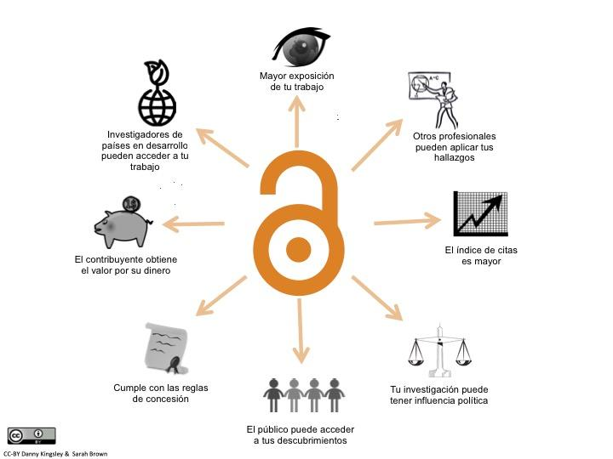
El Movimiento de Acceso Abierto
El movimiento inicia en 1991 por científicos con el Acceso Abierto a los pre-impresos en temas especializados de física con el repositorio arXiv.
El Acceso Abierto tomó impulso al inicio del nuevo milenio a través de convocatorias para que la producción científica en particular la investigación financiada con fondos públicos, se hiciera disponible de manera gratuita.
El Acceso Abierto hace que la investigación original sea de libre acceso en internet, libre en la mayoría de sus restricciones de licencia y derechos de autor en materia de reutilización.
La producción científica no debe estar “bloqueada” por muros de pagos para acceder al contenido de una producción de investigación.
Fuente: https://osc.cam.ac.uk/open-access Consultado el 24 de enero de 2022.
Notes:
Con un costo de subscripción por un solo título de revista requiere de varios miles de dólares, el acceso a una amplia gama de revistas científicas está fuera del alcance de los países de bajos ingresos y ejerce presión incluso sobre las bibliotecas universitarias mejor financiadas.
La Encuesta Anual de Precios de Publicaciones de 2019, reporta que el precio promedio anual de las revistas científicas sobre alimentos es de USD$3,219, sobre química USD$5,950, y en materia de ciencias de la salud es de USD$2,156.
Los precios promedio de las publicaciones seriadas de Ciencia, Tecnología y Medicina (STM por sus siglas en inglés) siguen siendo los más altos, en comparación con los precios de las publicaciones seriadas en otras áreas temáticas.

Slide 12
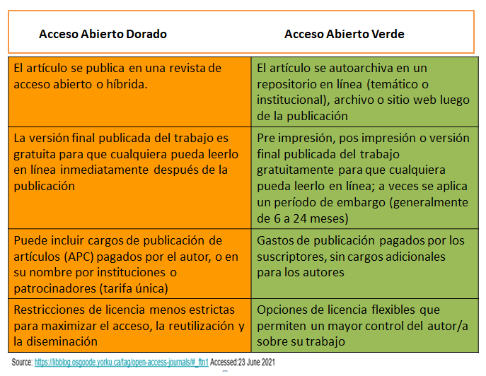
Modelos de Acceso Abierto
Fuente: https://libblog.osgoode.yorku.ca/tag/open-access-journals/#_ftn1 Consultado el 24 de enero de 2022
Notes:
Los problemas de sustentabilidad en los precios de subscripción y el derecho a acceder a la información ha hecho que las editoriales hayan iniciado diferentes modelos de negocio sobre todo con los preimpresiones y la ruta de Acceso Abierto verde.

Slide 13
Acceso Abierto dorado
A diferencia del modelo de publicación tradicional, la ruta dorada permite que todos lean publicaciones científicas de forma gratuita.
Los artículos de acceso abierto se pueden publicar en “revistas híbridas” o en revistas de acceso totalmente abierto.
A los lectores no se les cobra por leer y no hay una tarifa de subscripción a la revista, en cambio, la institución financiadora paga el cargo por procesamiento de artículos (APC por sus siglas en inglés).
También hay revistas con políticas que no requieren de APC o que las exentan.
La lista de revistas de acceso abierto está indizada por el Directorio de Revistas de Acceso Abierto (DOAJ por sus siglas en inglés) en https://doaj.org
Notes:
*Revistas híbridas : es una variante de las revistas tradicionales basadas en subscripción, en la que los autores pueden optar por pagar un APC y hacer que su artículo individual sea de Acceso Abierto.
*Revistas de Acceso totalmente Abierto : en las cuales todos los artículos de las revistas son de acceso abierto para los lectores.
*La Iniciativa de Open APC es una fuente integral actualizada que publica conjuntos de datos sobre las cuotas de pago por artículos de revistas de Acceso Abierto por parte de universidades e instituciones de investigación.

Slide 14
La ruta verde de Acceso Abierto: autoarchivo
Un repositorio es un archivo abierto en línea para recopilar, preservar y difundir copias digitales de la producción intelectual de una institución o de una disciplina específica, de conformidad con el protocolo la Iniciativa de Archivo Abierto (OAI, por su sigla en inglés).
Los repositorios son formas de la ruta verde de Acceso Abierto en las que los autores autoarchivan sus publicaciones en repositorios institucionales o temáticos como los dominios de arXiv o PubMed Central.
Los autores pueden depositar artículos que hayan sido publicados por una editorial tradicional pero no en una revista de Acceso Abierto. Esto solo está permitido si los autores tienen derecho a distribuir su trabajo electrónicamente.
La lista de repositorios de acceso abierto que hay son:
Para repositorios de literatura- Directorio de repositorios de acceso abierto
Para repositorios de datos - Registro de Repositorios de Datos de Investigación
Notes:
*Explicar la ruta verde de acceso abierto, la ruta dorada de acceso abierto explicado anteriormente.
* Los autores deben mantener sus derechos mientras envían su trabajo a un editor.
*Hoy en día, el 81% de las editoriales a nivel mundial permite a los autores depositar alguna versión de su trabajo en un repositorio.

Slide 15
Políticas editoriales sobre el autoarchivo
El sitio web de autoarchivo y políticas de derechos de autor SHERPA/ROMEO proporciona una lista de políticas editoriales y revistas que define las condiciones de autoarchivo.
Es importante saber qué versión se permite depositar
La pre-impresión es la versión del artículo antes de la revisión por pares.
La post-impresión es la versión del documento después de la revisión por pares, con las revisiones realizadas.
La copia del autor es su texto mecanografiado de la versión final del artículo revisada por pares.
La versión de la editorial es el archivo PDF generado por la editorial.
Fuente: http://sherpa.ac.uk/romeo Consultado el 24 de enero de 2022
Notes:
*Los repositorios garantizan que los resultados de la investigación estén disponibles para los lectores de inmediato, con acceso gratuito y con la menor restricción de derechos de autor.
*La primera pre-impresión de Acceso Abierto fue arXiv, establecido en 1991 con artículos de física, matemáticas e informática.
*En los últimos años, ha habido un crecimiento en los servicios de pre-impresión alojados por el Centro de Ciencia Abierta (COS, por sus siglas en inglés) así como AgriXiv, AfricArxiv, EarthArxiv.
*Los repositorios institucionales cobraron impulso, así como los repositorios de materias/dominios, a fines del siglo XX y principios del 2000.
*El Directorio Global de Repositorios de Acceso Abierto (OpenDOAR) muestra que actualmente hay más de 4,350 repositorios en todo el mundo.

Slide 16
Editoriales depredadoras:
identificación de entornos de publicación confiables
Las revistas de Acceso Abierto deben seguir las mejores prácticas para la revisión científica por pares de todos los artículos enviados.
Existe la idea errónea de que debido a que las revistas de Acceso Abierto cobran APC, por lo tanto, son necesariamente de mala calidad, "depredadoras" y no revisadas por pares.
Los autores deben verificar cuidadosamente la calidad tanto de las revistas por subscripción tradicionales como las revistas de editoriales de Acceso Abierto.
Hay guías y listas de verificación disponibles para ayudar a los autores a seleccionar la revista y la editorial adecuadas para publicar los resultados de su investigación. Revisar este ejemplo de la Biblioteca de Salud de Himmefalb
Notes:
*Es cierto que puede haber editoriales depredadoras que solo están motivadas por la cuota. Sin embargo, esto no se limita a la publicación de Acceso Abierto, también ocurre en la publicación de pago.

Slide 17
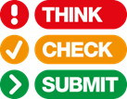
Elegir la revista o editorial adecuada para su investigación
Think. Check. Submit [Pensar, Revisar y Enviar] ayuda a los investigadores a identificar revistas confiables para su investigación.
Esta iniciativa internacional de una coalición de editoriales y asociaciones académicas tiene como objetivo educar a los investigadores, promover la integridad y generar confianza en investigaciones y publicaciones confiables.
Notes:
*Visitar la página de https://beallslist.net/

Slide 18
¿Usted o sus colegas conocen la revista?
¿Puede identificar fácilmente y ponerse en contacto con la editorial?
¿La revista tiene claro el tipo de revisión por pares que utiliza?
¿Los artículos están indizados en los servicios que utiliza?
¿Está claro qué cuotas se deben cubrir?
¿Reconoce al Consejo Editorial?
¿La editorial es miembro de una iniciativa industrial reconocida?
Notes:
* Visitar la página de https://beallslist.net/

Slide 19
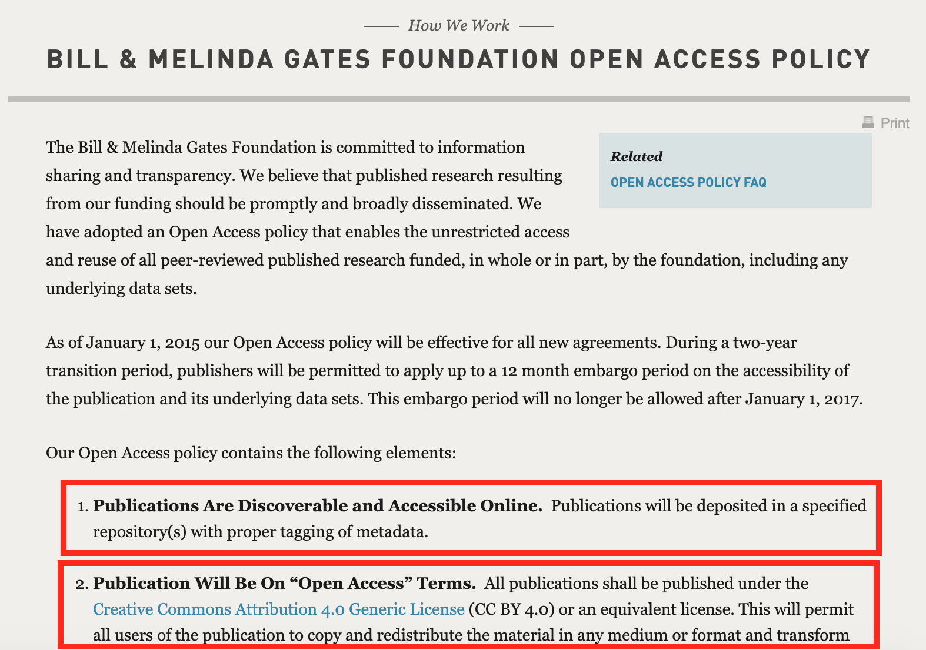
Políticas de Acceso Abierto y Ciencia Abierta
Los financiadores requieren del Acceso Abierto para que las publicaciones resultado de la investigación que financian tanto para la literatura como para los datos estén disponibles.
Tanto las publicaciones como los datos dentro de los repositorios sirven para la difusión de la investigación.
Revisar el ejemplo de la derecha.
Notes:
Estas políticas también vinculan a las editoriales. Si una investigación financiada es publicada por una editorial, el autor debe cumplir con los requisitos tanto de la editorial como de su editor, pero obviamente la política del financiador es quien ofrece la primera pauta para tal caso.
Acuerdos de depósito de Taylor & Francis con importantes financiadores de investigación https://authorservices.taylorandfrancis.com/publishing-open-access/funder-open-access-policies/#
Lista de requisitos para financiadores de UCL https://www.ucl.ac.uk/library/open-access/research-funders-open-access-policies
OCDE https://www.oecd-ilibrary.org/docserver/5jrs2f963zs1-en.pdf?expires=1587828712&id=id&accname=guest&checksum=E484910D9EA5CAB5846A535E31D9046B

Slide 20
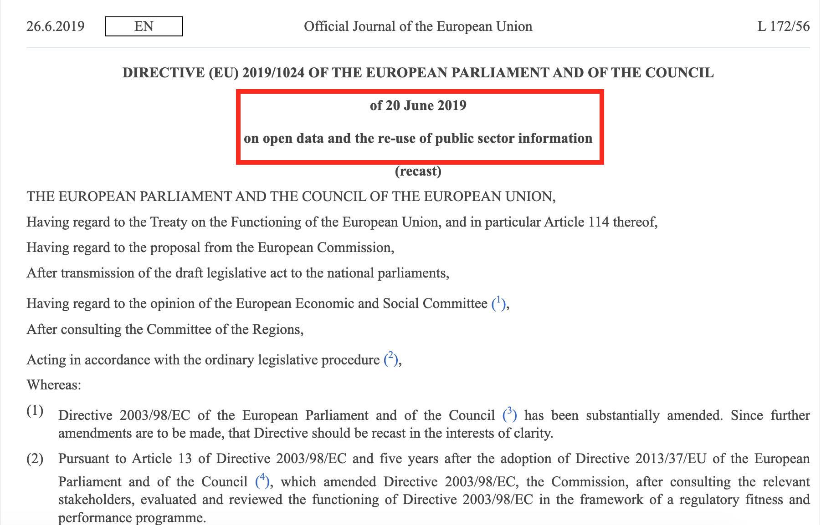
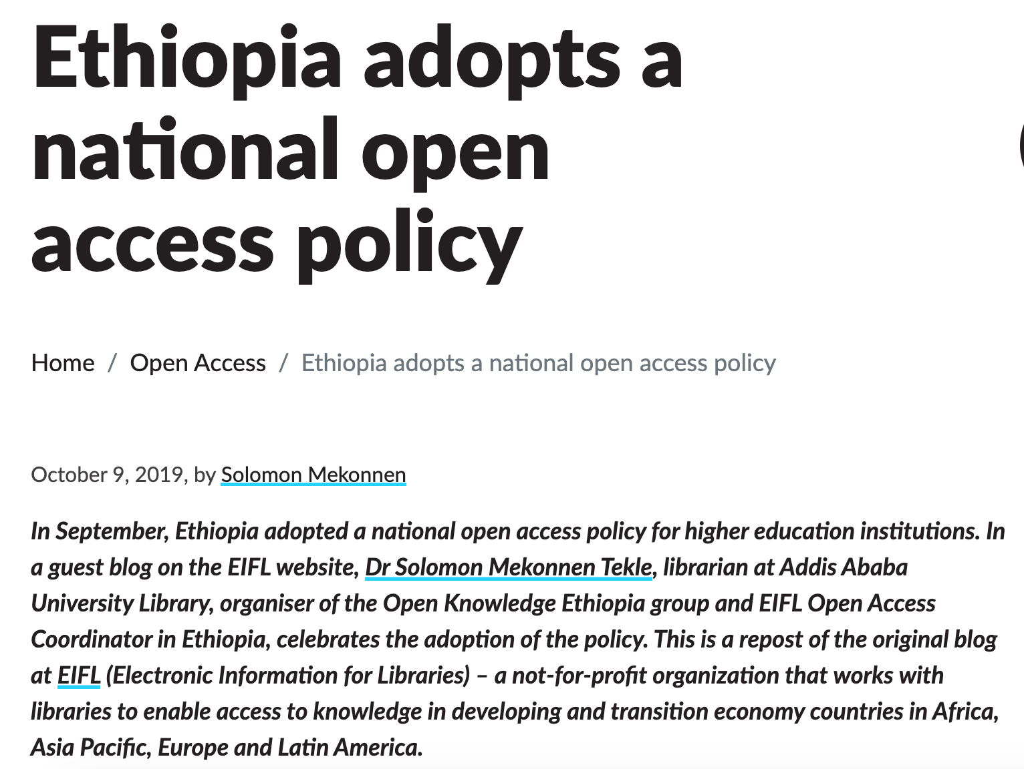
Ejemplos de Acceso Abierto y Ciencia Abierta

Slide 21
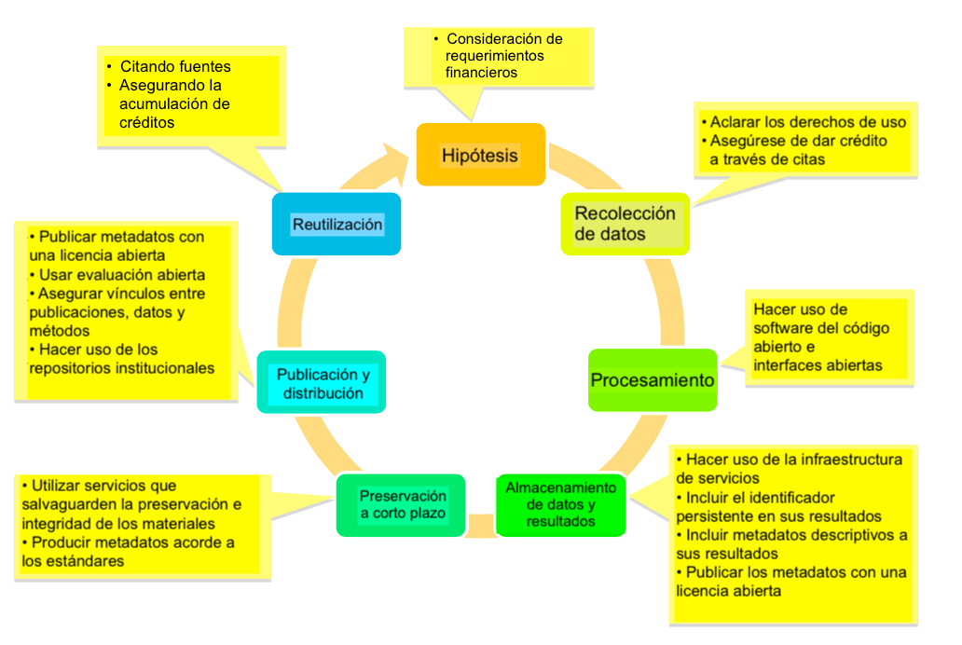
Promoviendo lo abierto
“La Ciencia Abierta se trata de extender los principios de apertura a todo el ciclo de investigación”
Fuente: https://like-itn-digitalization.readthedocs.io/en/latest/1_research_lifecycle/
Consultado el 24 de enero de 2022.
Notes:
La Ciencia Abierta permite la producción primaria de resultados de investigación financiados con fondos públicos (publicaciones y datos de investigación) accesibles públicamente en formato digital sin restricciones o con mínimas restricciones.
La Ciencia Abierta se trata de extender los principios de apertura a todo el ciclo de investigación, fomentando el intercambio y la colaboración lo antes posible, lo que implica un cambio sistémico en la forma en que se hace ciencia e investigación.

Slide 22
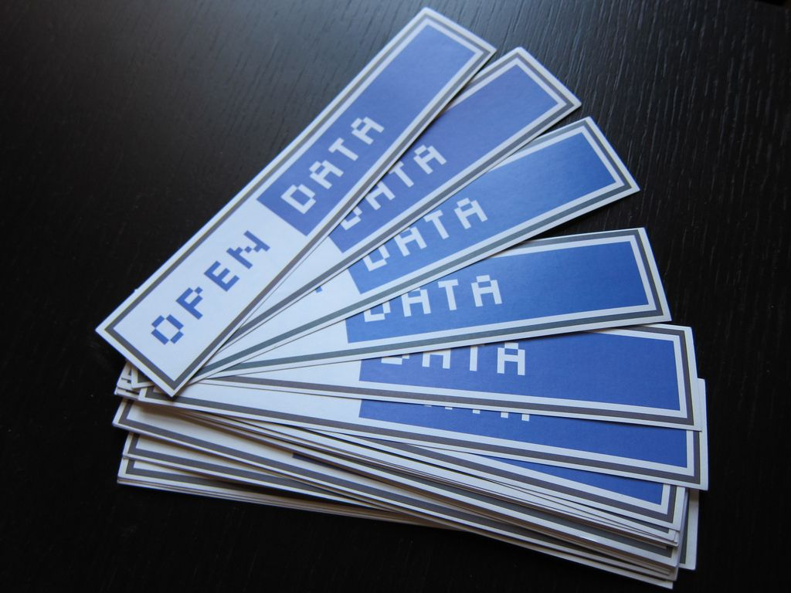
Ciencia Abierta y Datos de Investigación
El concepto de Ciencia Abierta también se ha introducido en las políticas académicas desde 2015.
La Ciencia Abierta “está extendiendo los principios de apertura a todo el ciclo de investigación” y que va más allá de la publicación de hallazgos.
La reutilización de los datos y resultados de la investigación implica licencias abiertas que permiten a otros compartir, reutilizar y crear nuevos trabajos a partir de datos y publicaciones.
Muchos financiadores en estos días requieren que los datos de investigación estén disponibles al público.
Notes:
La reutilización de los datos y resultados de la investigación implica licencias abiertas (por ejemplo, licencias Creative Commons) que permiten a otros compartir, reutilizar y crear nuevos trabajos a partir de datos y publicaciones.

Slide 23
¿Por qué gestionar los datos de investigación?
La gestión de datos de investigación es importante para:
Aumentar la eficiencia de la investigación;
Hacer accesible la investigación;
Hacer que la investigación sea reutilizable por otros investigadores.
Registro de Repositorios de Datos de Investigación www.re3data.org
“El mercado de Datos Abiertos de la Unión Europea (UE) es un componente clave de la economía de datos general de la UE. Según el estudio que respalda la evaluación de impacto realizada para proporcionar información para la revisión de la Directiva PSI, se espera que el valor económico directo total de la PSI aumente desde una línea de base de 52 000 millones EUR en 2018 para la UE 28, a 194 000 millones EUR en 2030.”
Comisión Europea - Datos abiertos - https://ec.europa.eu/digital-single-market/en/open-data
https://ec.europa.eu/digital-single-market/en/open-data
Notes:
*Los repositorios de datos de todo el mundo en todas las disciplinas se pueden encontrar aquí: https://www.re3data.org/

Slide 24
Síntesis
La comunicación académica es el proceso de compartir, difundir y publicar los hallazgos de investigación de académicos e investigadores para que los resultados académicos generados estén ampliamente disponibles a las comunidades académicas globales. El Acceso Abierto busca hacer que los hallazgos de investigación estén disponibles de forma gratuita para el público.
Los autores deben verificar cuidadosamente la calidad de las revistas antes de publicar en ellas y deben hacer uso de los repositorios institucionales o temáticos que están disponibles para la difusión de la investigación.
La gestión de datos de investigación es importante para aumentar la eficiencia de la investigación y hacer que la investigación sea accesible y reutilizable por otros investigadores.

Slide 25
Referencias y recursos adicionales
Das, Anup-Kumar. ‘Introduction to Scholarly Communication’. En: UNESCO Curriculum for Researchers, Module 1: Scholarly Communications, edited by M. P. Satija and Sanjaya Mishra, 5–16. UNESCO, Paris, 2015. http://eprints.rclis.org/24814/
Frank Norman Information Services Manager at Crick Institute, ‘The History of Peer Review, and Looking Forward to Preprints in Biomedicine’, Research in progress blog, 5 May 2017, https://blogs.biomedcentral.com/bmcblog/2017/05/05/the-history-of-peer-review-and-looking-forward-to-preprints-in-biomedicine/
‘History of Publishing - Scholarly Journals’, Encyclopedia Britannica, Consultado el 6 de octubre de 2019, https://www.britannica.com/topic/publishing

Slide 26
Le invitamos a:
Visitarnos en https://www.research4life.org/es/
Comunicarse con nosotros por r4l@research4life.org
Descubrir otros materiales didácticos [https://www.research4life.org/es/training/]
Suscribirse al boletín de Research4Life [https://www.research4life.org/es/newsletter/]
Ver los videos de Research4Life [https://bit.ly/2w3CU5C]
Seguirnos en Twitter @r4lpartnership y Facebook @R4Lpartnership

Slide 27
Para mayor información sobre Research4Life
http://www.research4life.org/es/
r4l@research4life.org
Research4Life es una colaboración público-privada de cinco colecciones:

